Slide 1
Добрый день!
С желтыми листочками
Ветерок играет.
Осенью природа
Под дождик засыпает.
Разноцветный листопад
Осени всегда я рад.

Slide 2
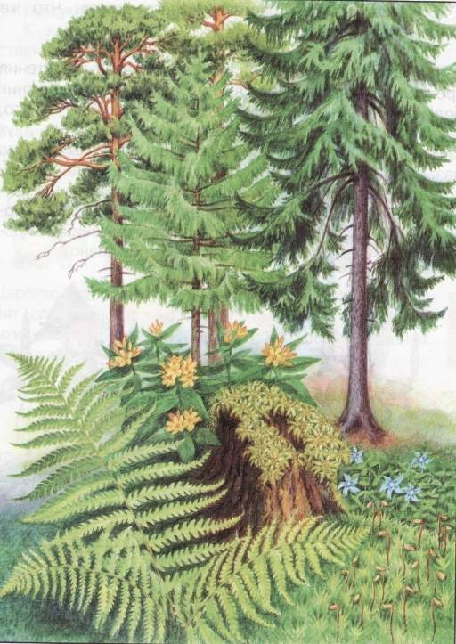
Мир растений

Slide 3
Живая природа
животные
Царства
люди
грибы
бактерии
Растения

Slide 4
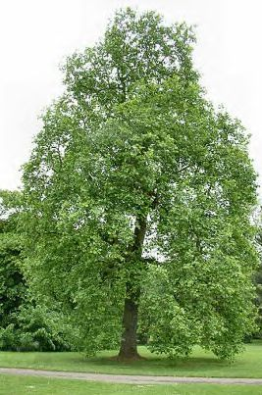
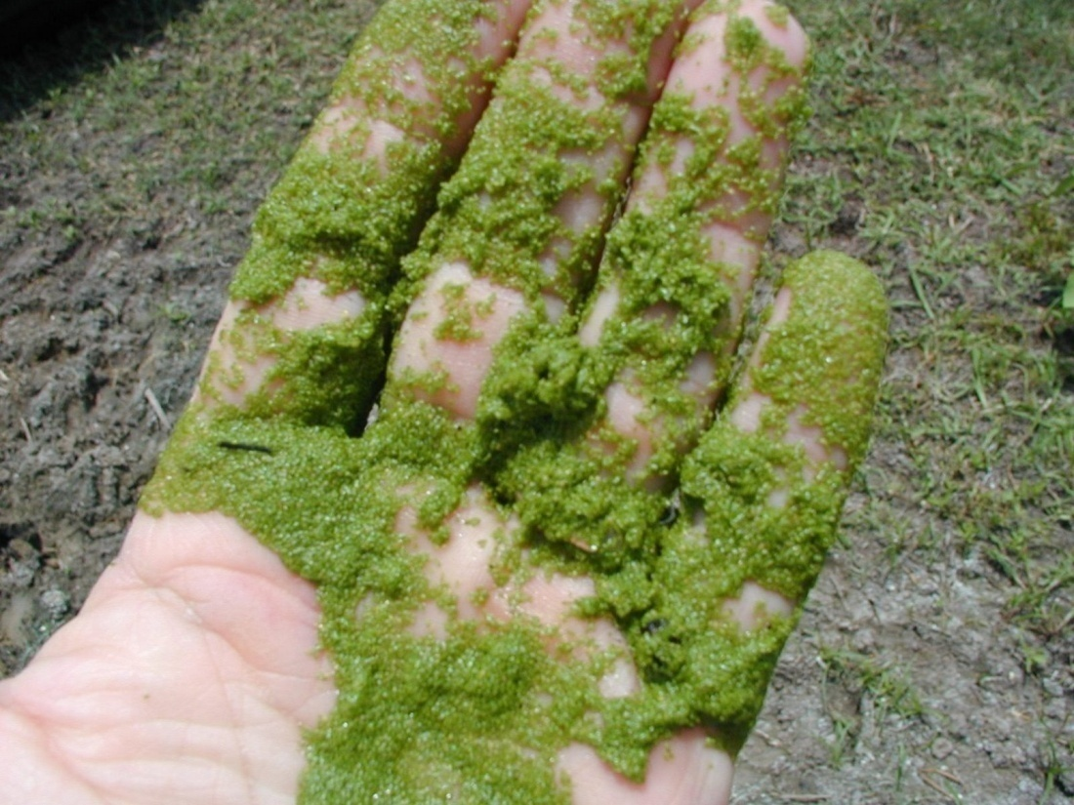
Царство растений насчитывает около 350000 видов, от маленьких водорослей до огромных деревьев.

